Slide 1
O MUNDO DO FUTURO

Slide 2
“Viu Deus tudo quanto fizera, e eis que era muito bom. Houve tarde e manhã o sexto dia.” Gên. 1:31

Slide 3
“Viu Deus tudo quanto fizera, e eis que era muito bom. Houve tarde e manhã o sexto dia.” Gên. 1:31

Slide 4
O ar e a atmosfera eram puros; As águas dos rios e as fontes eram cristalinas; As árvores eram magníficas; As flores eram dos mais variados matizes; As frutas eram mais saborosas e suculentas; Os animais eram mansos e amigos; Os seres humanos viviam felizes, sem medo, sem sofrimento, dor e morte; Só conheciam o amor.

Slide 5
O ar e a atmosfera eram puros; As águas dos rios e as fontes eram cristalinas; As árvores eram magníficas; As flores eram dos mais variados matizes; As frutas eram mais saborosas e suculentas; Os animais eram mansos e amigos; Os seres humanos viviam felizes, sem medo, sem sofrimento, dor e morte; Só conheciam o amor.

Slide 6
O ar e a atmosfera eram puros; As águas dos rios e as fontes eram cristalinas; As árvores eram magníficas; As flores eram dos mais variados matizes; As frutas eram mais saborosas e suculentas; Os animais eram mansos e amigos; Os seres humanos viviam felizes, sem medo, sem sofrimento, dor e morte; Só conheciam o amor.

Slide 7
O ar e a atmosfera eram puros; As águas dos rios e as fontes eram cristalinas; As árvores eram magníficas; As flores eram dos mais variados matizes; As frutas eram mais saborosas e suculentas; Os animais eram mansos e amigos; Os seres humanos viviam felizes, sem medo, sem sofrimento, dor e morte; Só conheciam o amor.

Slide 8
O ar e a atmosfera eram puros; As águas dos rios e as fontes eram cristalinas; As árvores eram magníficas; As flores eram dos mais variados matizes; As frutas eram mais saborosas e suculentas; Os animais eram mansos e amigos; Os seres humanos viviam felizes, sem medo, sem sofrimento, dor e morte; Só conheciam o amor.

Slide 9
O ar e a atmosfera eram puros; As águas dos rios e as fontes eram cristalinas; As árvores eram magníficas; As flores eram dos mais variados matizes; As frutas eram mais saborosas e suculentas; Os animais eram mansos e amigos; Os seres humanos viviam felizes, sem medo, sem sofrimento, dor e morte; Só conheciam o amor.

Slide 10
O ar e a atmosfera eram puros; As águas dos rios e as fontes eram cristalinas; As árvores eram magníficas; As flores eram dos mais variados matizes; As frutas eram mais saborosas e suculentas; Os animais eram mansos e amigos; Os seres humanos viviam felizes, sem medo, sem sofrimento, dor e morte; Só conheciam o amor.

Slide 11
O ar e a atmosfera eram puros; As águas dos rios e as fontes eram cristalinas; As árvores eram magníficas; As flores eram dos mais variados matizes; As frutas eram mais saborosas e suculentas; Os animais eram mansos e amigos; Os seres humanos viviam felizes, sem medo, sem sofrimento, dor e morte; Só conheciam o amor.

Slide 12
Deus queria que fosse assim para sempre, mas o pecado interrompeu o plano de Deus. Nosso planeta entrou em rebelião contra Deus...

Slide 13
Adão e Eva saíram do jardim; Afastaram-se de Deus; O nosso mundo começou a ser destruído e se tornou uma miséria; O ar, os alimentos, os rios, as fontes estão poluídos; Doenças, tristeza, sofrimento e morte estão por toda a parte; Também a mente e o coração do homem estão corrompidos; Aos poucos, o mundo está chegando ao se final.

Slide 14
Adão e Eva saíram do jardim; Afastaram-se de Deus; O nosso mundo começou a ser destruído e se tornou uma miséria; O ar, os alimentos, os rios, as fontes estão poluídos; Doenças, tristeza, sofrimento e morte estão por toda a parte; Também a mente e o coração do homem estão corrompidos; Aos poucos, o mundo está chegando ao se final.

Slide 15
Adão e Eva saíram do jardim; Afastaram-se de Deus; O nosso mundo começou a ser destruído e se tornou uma miséria; O ar, os alimentos, os rios, as fontes estão poluídos; Doenças, tristeza, sofrimento e morte estão por toda a parte; Também a mente e o coração do homem estão corrompidos; Aos poucos, o mundo está chegando ao se final.

Slide 16
Adão e Eva saíram do jardim; Afastaram-se de Deus; O nosso mundo começou a ser destruído e se tornou uma miséria; O ar, os alimentos, os rios, as fontes estão poluídos; Doenças, tristeza, sofrimento e morte estão por toda a parte; Também a mente e o coração do homem estão corrompidos; Aos poucos, o mundo está chegando ao se final.

Slide 17
Adão e Eva saíram do jardim; Afastaram-se de Deus; O nosso mundo começou a ser destruído e se tornou uma miséria; O ar, os alimentos, os rios, as fontes estão poluídos; Doenças, tristeza, sofrimento e morte estão por toda a parte; Também a mente e o coração do homem estão corrompidos; Aos poucos, o mundo está chegando ao se final.

Slide 18
Adão e Eva saíram do jardim; Afastaram-se de Deus; O nosso mundo começou a ser destruído e se tornou uma miséria; O ar, os alimentos, os rios, as fontes estão poluídos; Doenças, tristeza, sofrimento e morte estão por toda a parte; Também a mente e o coração do homem estão corrompidos; Aos poucos, o mundo está chegando ao se final.

Slide 19
Adão e Eva saíram do jardim; Afastaram-se de Deus; O nosso mundo começou a ser destruído e se tornou uma miséria; O ar, os alimentos, os rios, as fontes estão poluídos; Doenças, tristeza, sofrimento e morte estão por toda a parte; Também a mente e o coração do homem estão corrompidos; Aos poucos, o mundo está chegando ao se final.

Slide 20
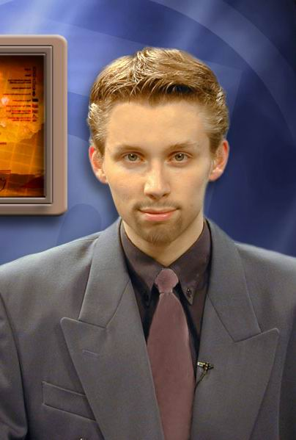
O MUNDO DO FUTURO
A grande notícia para nós hoje é que Deus prometeu restaurar todas as coisas.
“Ao qual é necessário que o céu receba até os tempos da restauração de todas as coisas de que Deus falou por boca dos seus santos profetas desde a antigüidade.” Atos 3:21

Slide 21
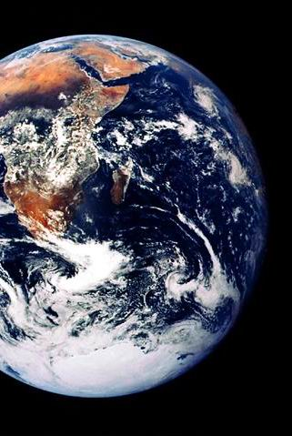
O MUNDO DO FUTURO
Um dia Deus vai restaurar esta Terra.
Um dia as águas serão puras.
A Atmosfera será cheia de vitalidade.

Slide 22
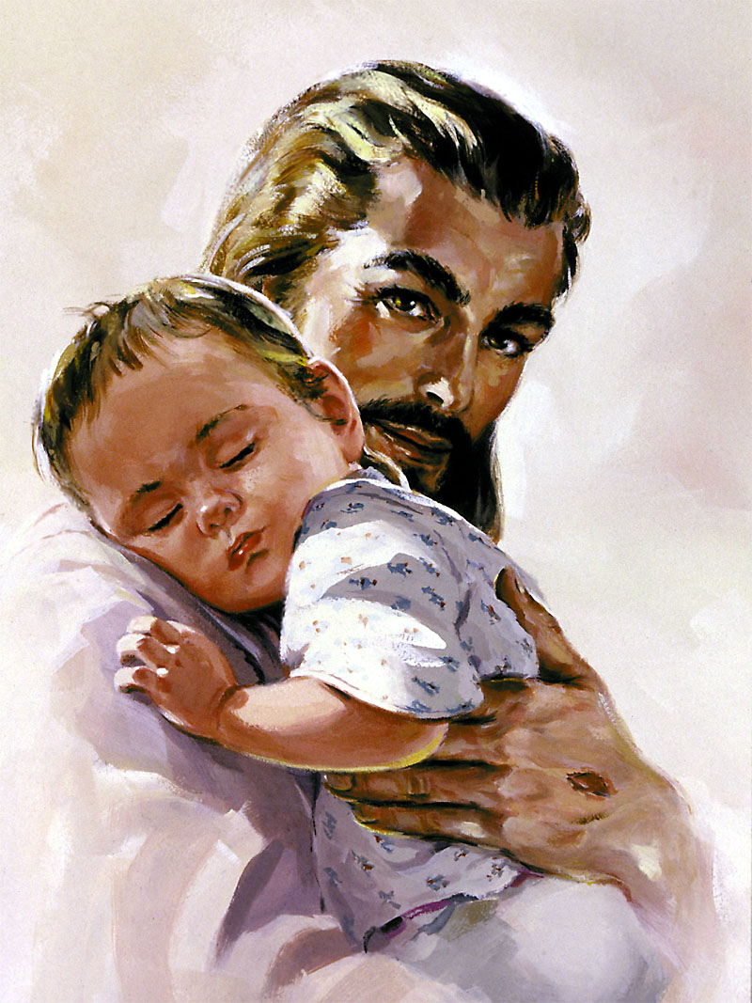
O MUNDO DO FUTURO
Não haverá mais doenças, fome e tristeza.
Um dia não haverá mais mãe chorando com sua criança nos braços com fome e morrendo.

Slide 23
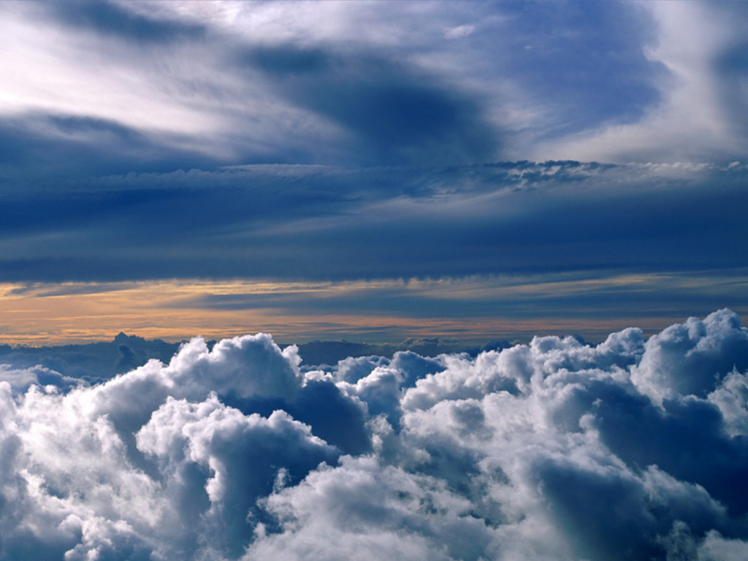
O MUNDO DO FUTURO
Um dia todas as coisas serão restauradas.
Guerras, tristezas, sofrimento, assalto, fome, terremoto, doenças serão coisas do passado.

Slide 24
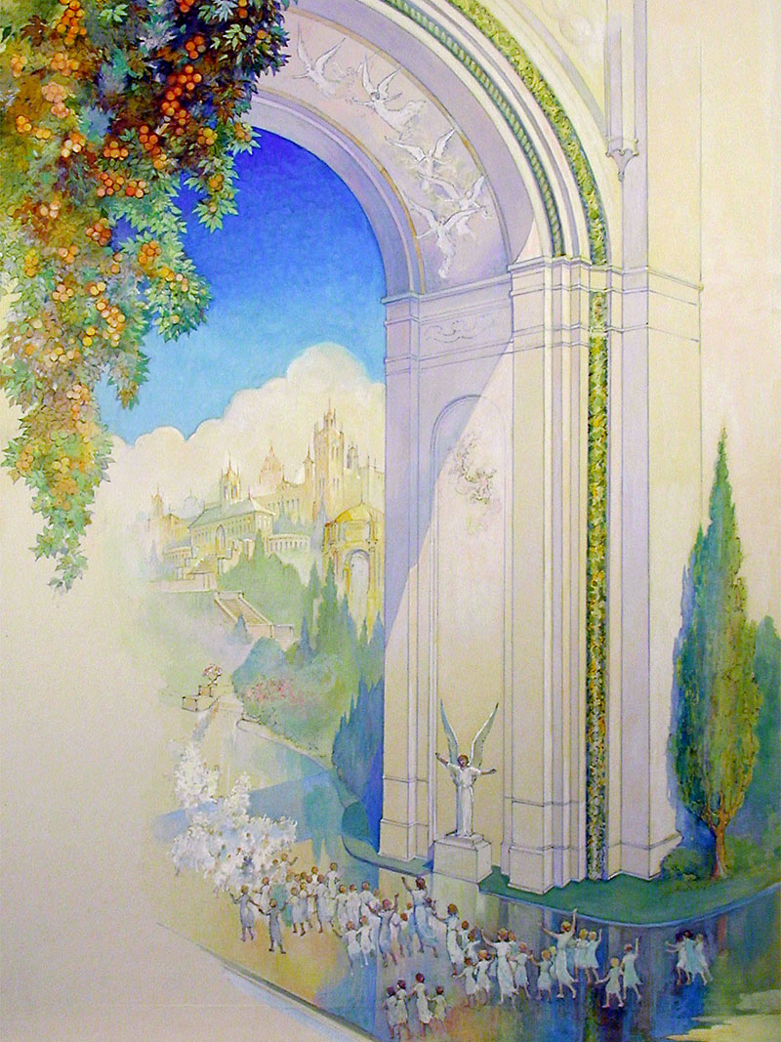
O MUNDO DO FUTURO
II Pedro 3:13
“Nós, porém, segundo a sua promessa, esperamos novos céus e nova terra, nos quais habita a justiça.”

Slide 25
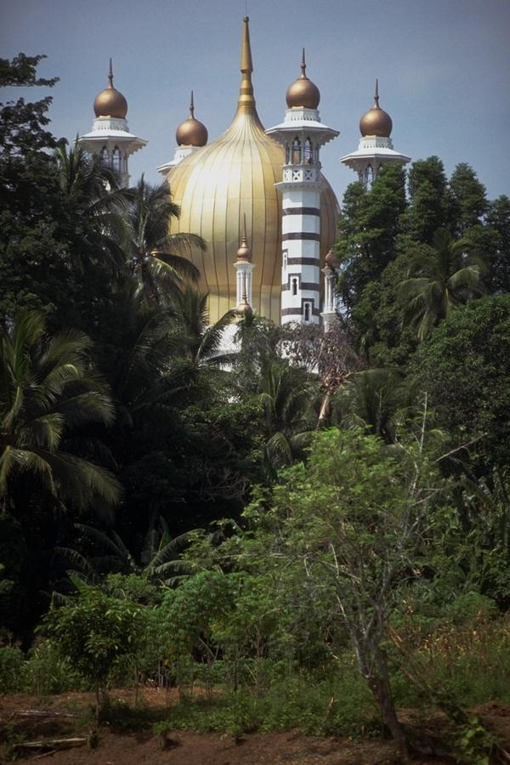
O MUNDO DO FUTURO
A nossa sociedade secular está confusa:
Nossos carros, casas, roupas, artistas da TV, heróis do esporte viraram deuses.

Slide 26
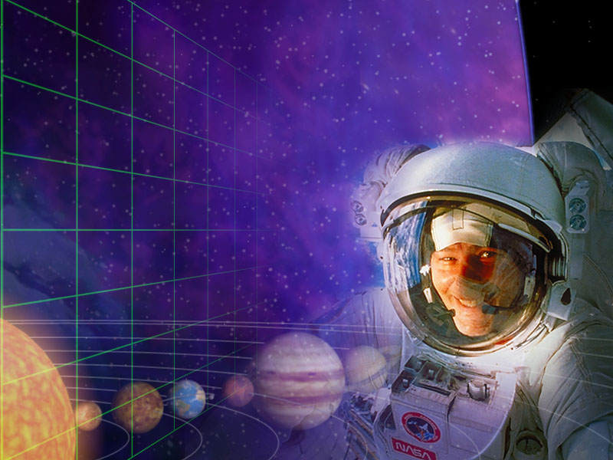
O MUNDO DO FUTURO
Muitos chegam a pensar que esta é a única vida que existe.

Slide 27
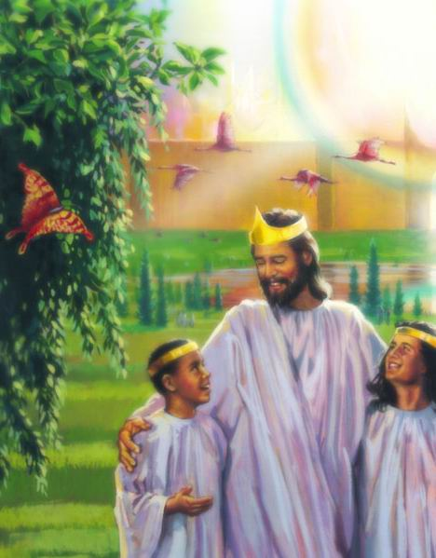
O MUNDO DO FUTURO
Um dia existirá um mundo criado por Deus, sem sofrimento, tristeza e morte; um novo Céu e uma nova vida.

Slide 28
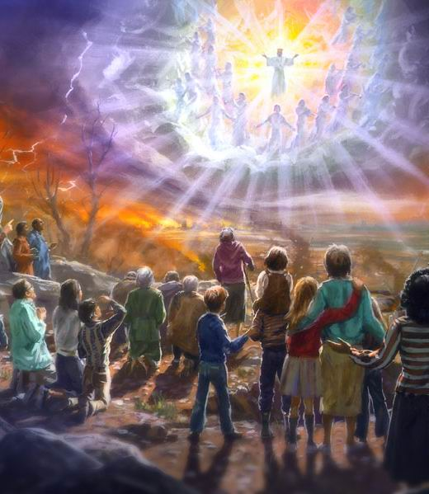
O MUNDO DO FUTURO
Ele descerá pelos arredores do Céu. A Terra será iluminada por sua glória.
“Eis que vem com as nuvens, e todo o olho o verá, ... E todas as tribos da Terra se lamentarão sobre ele. Certamente. Amém.” Apoc. 1:7

Slide 29
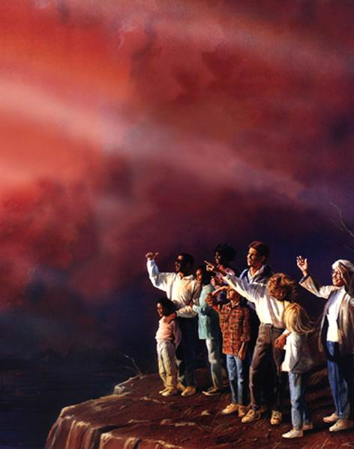
O MUNDO DO FUTURO
“Eis que este é o nosso Deus a quem aguardávamos.”
Que encontro maravilhoso...
“... Jesus dirá: Pecado e sofrimento, angústia e tristeza nunca mais.”

Slide 30
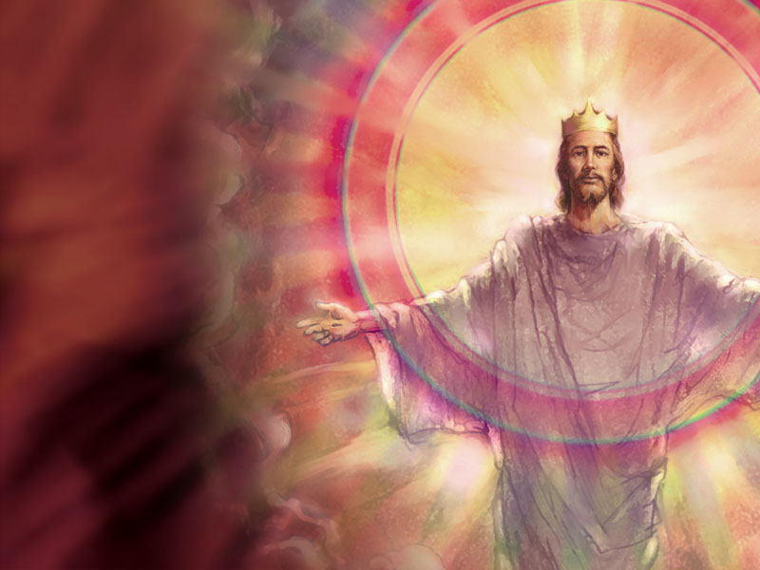
O MUNDO DO FUTURO
“Porque o filho do Homem há de vir na glória de seu Pai, com os seus anjos, e então retribuirá a cada um conforme as suas obras.” Mateus 16:27

Slide 31
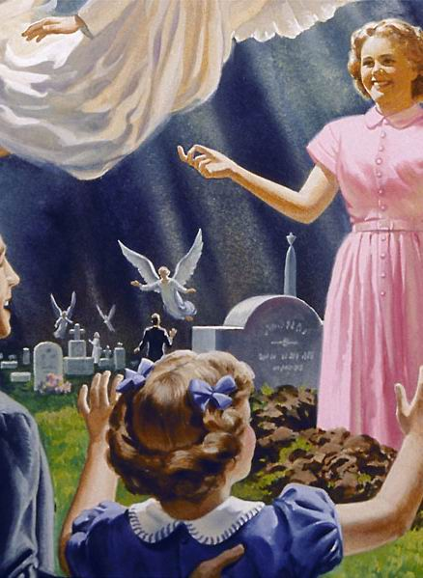
O MUNDO DO FUTURO
“Porquanto o Senhor mesmo, dada a sua palavra de ordem, ouvida a voz do arcanjo, e ressoada a trombeta de Deus descerá dos céus, e os mortos em Cristo ressuscitarão primeiro.” I Tessalonicenses 4:16

Slide 32
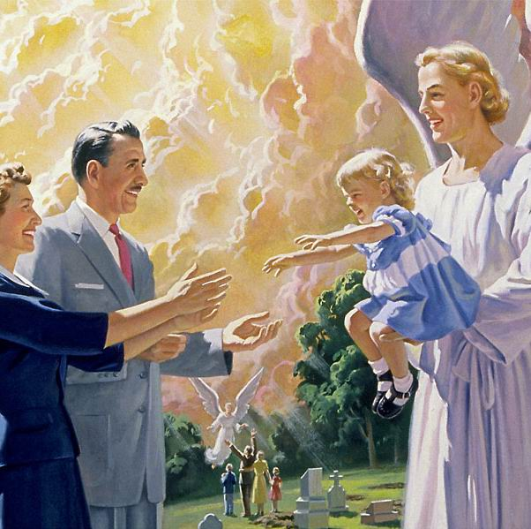
O MUNDO DO FUTURO
Jesus chamará os mortos: “Despertai!!... Despertai!!...” O filhinho será colocado outra vez nos braços da mãe e do pai.

Slide 33
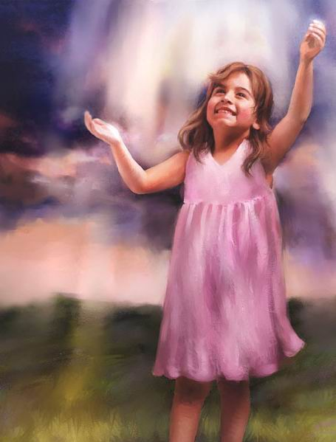
O MUNDO DO FUTURO
“Num momento, num abrir e fechar de olhos, ao ressoar da última trombeta. A trombeta soará, os mortos ressuscitarão incorruptíveis, e nós seremos transformados. Porque é necessário que este corpo corruptível se revista da incorruptibilidade, e que o corpo mortal se revista da imortalidade.” I Corintios 15:52 e 53

Slide 34
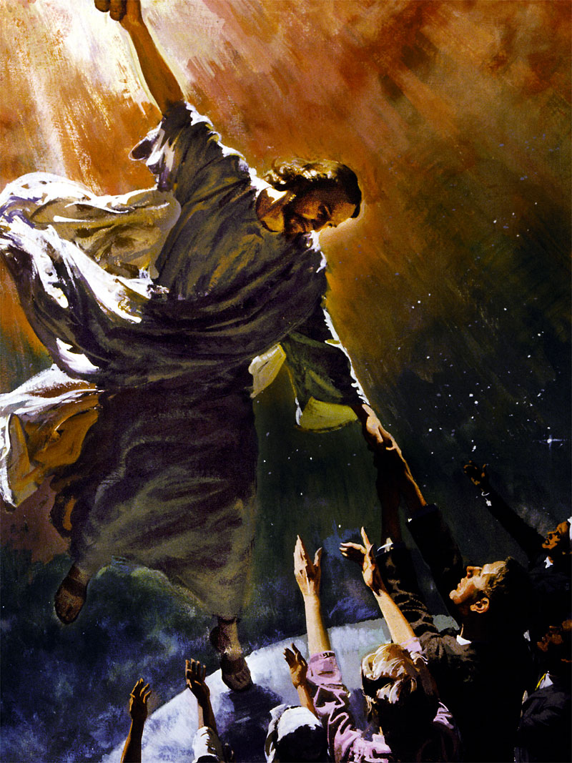
O MUNDO DO FUTURO
“Depois nós, os vivos, os que ficarmos, seremos arrebatados juntamente com eles, entre nuvens, para o encontro do Senhor nos ares, e assim estaremos para sempre com o Senhor.” I Tess. 4:17

Slide 35
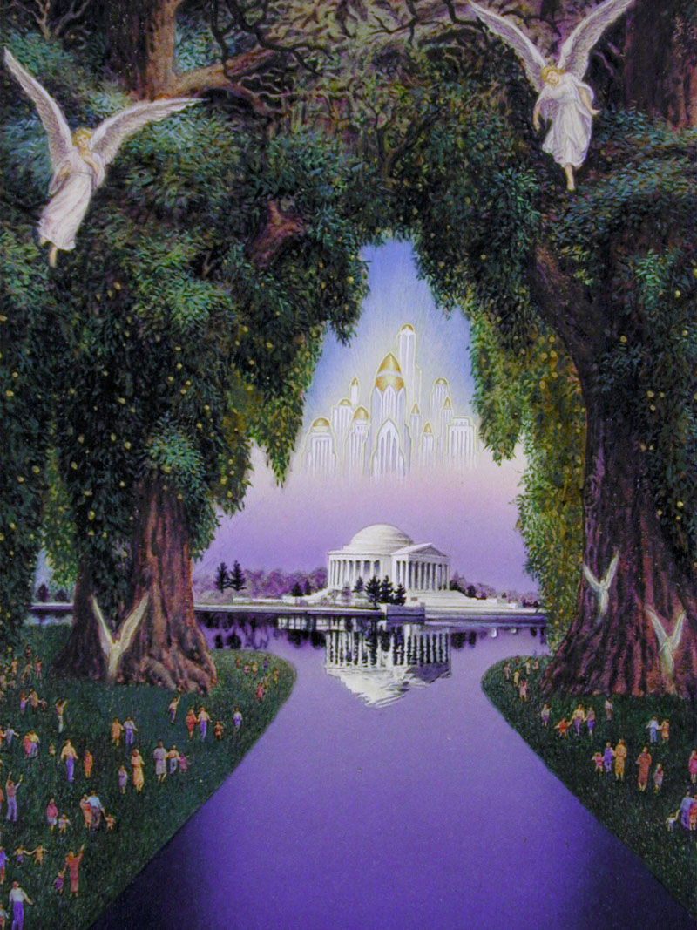
O MUNDO DO FUTURO
“Pois a nossa pátria está nos Céus, de onde também aguardamos o Salvador, o Senhor Jesus Cristo, o qual transformará nosso corpo de humilhação, para ser igual ao corpo de sua glória, segundo a eficácia do poder que ele tem de até subordinar a si todas as coisas.” Filipenses 3:20 e 21.

Slide 36
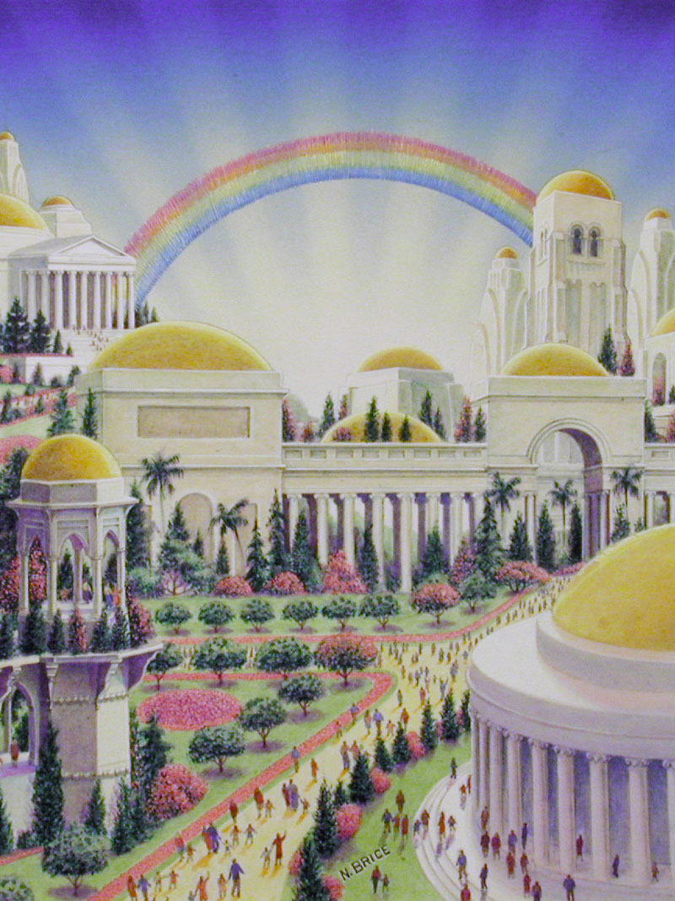
O MUNDO DO FUTURO
Este mundo será recriado. João viu esta cena.
“Vi novo Céu e nova Terra, pois o primeiro Céu e a primeira Terra, passaram, e o mar já não existe”. Apocalipse 21:1.

Slide 37
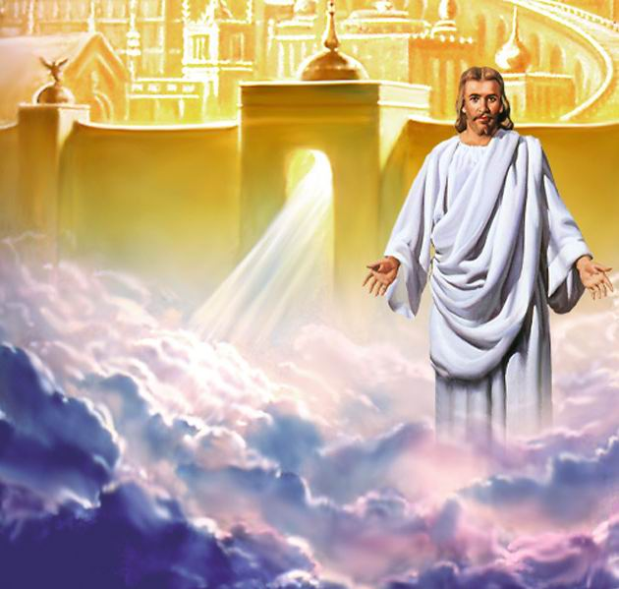
O MUNDO DO FUTURO
“Vi também a cidade Santa, a Nova Jerusalém, que descia do céu, da parte de Deus, ataviada como uma noiva adornada para seu esposo... Deus habitará com eles. Eles serão povo de Deus e Deus mesmo estará com eles.” Apoc. 21:2 e 3.

Slide 38
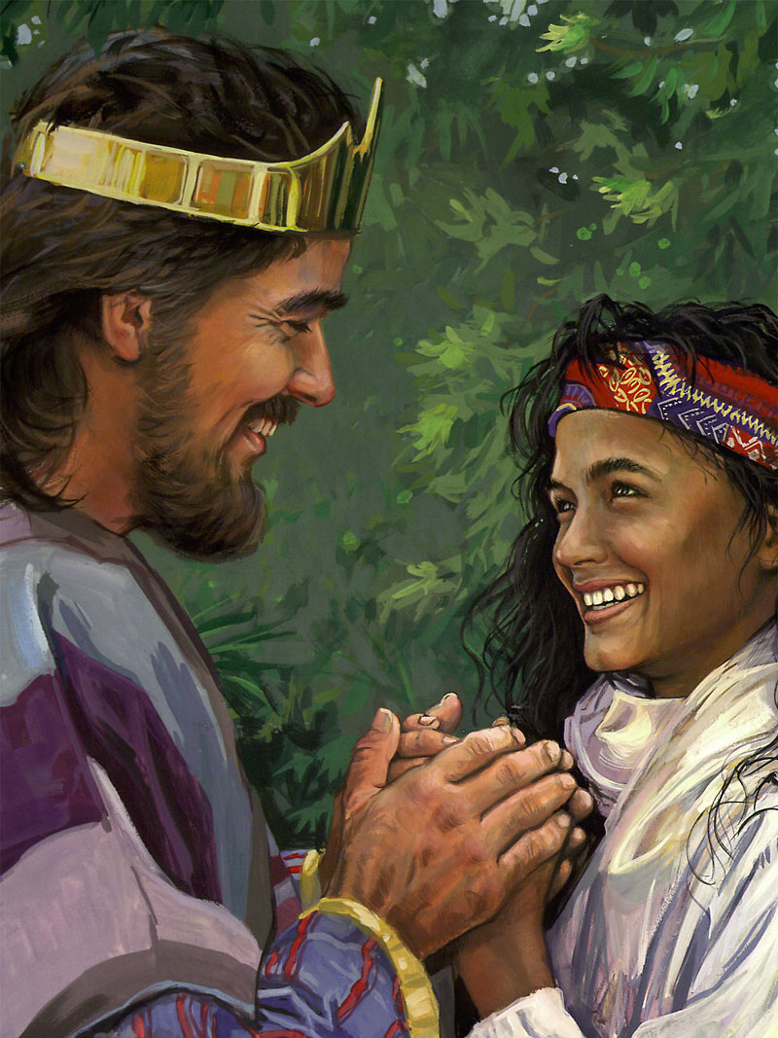
O MUNDO DO FUTURO
“Uma grande voz vinda ...” Vai ecoar por todo o Universo. “E lhes enxugará dos olhos toda a lágrima, e a morte já não existirá, já não havendo luto, nem pranto nem dor, porque as primeiras coisas passaram.” Apoc. 21:4.

Slide 39
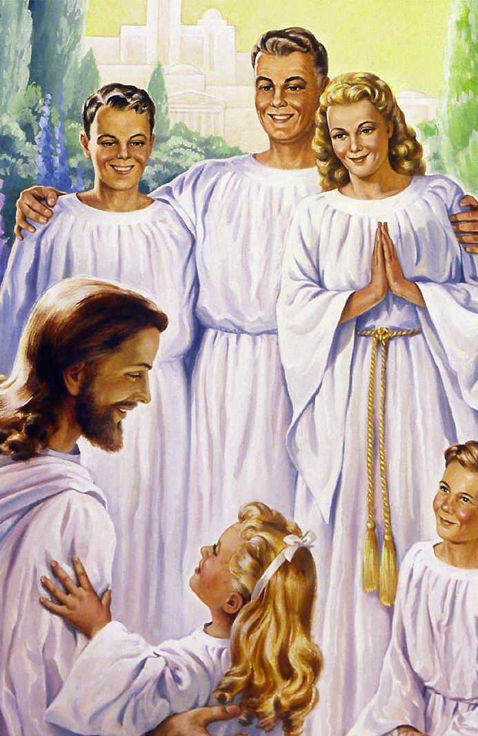
O MUNDO DO FUTURO
“Pois eis que eu crio novos céus e nova Terra; e não haverá lembranças das coisas passadas, jamais haverá memória delas.” Isa. 65:17

Slide 40
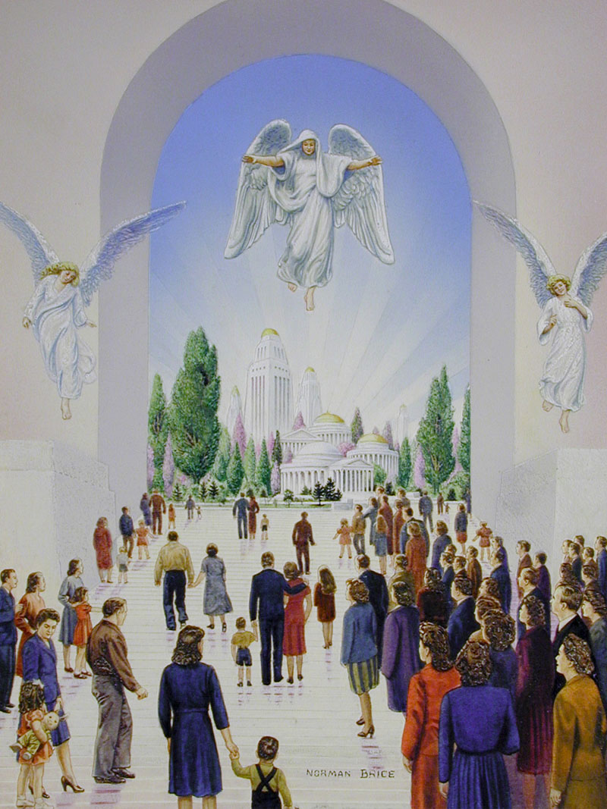
O MUNDO DO FUTURO
Estaremos juntos com Jesus pra sempre.
Todos vão participar da verdadeira viagem espacial.
Ali na cidade chegaremos para o Sábado.

Slide 41
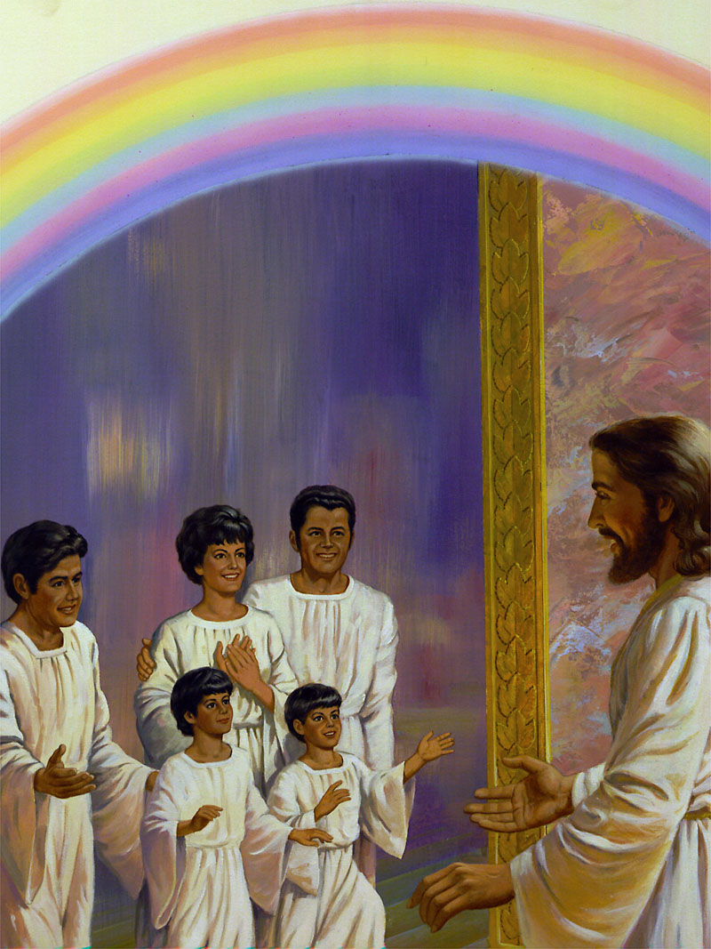
O MUNDO DO FUTURO
Os 4 emblemas da vitória:
A coroa de glória colocada na cabeça.
Na coroa, o novo nome.
A palma da vitória na mão.
A harpa brilhante, de ouro.

Slide 42
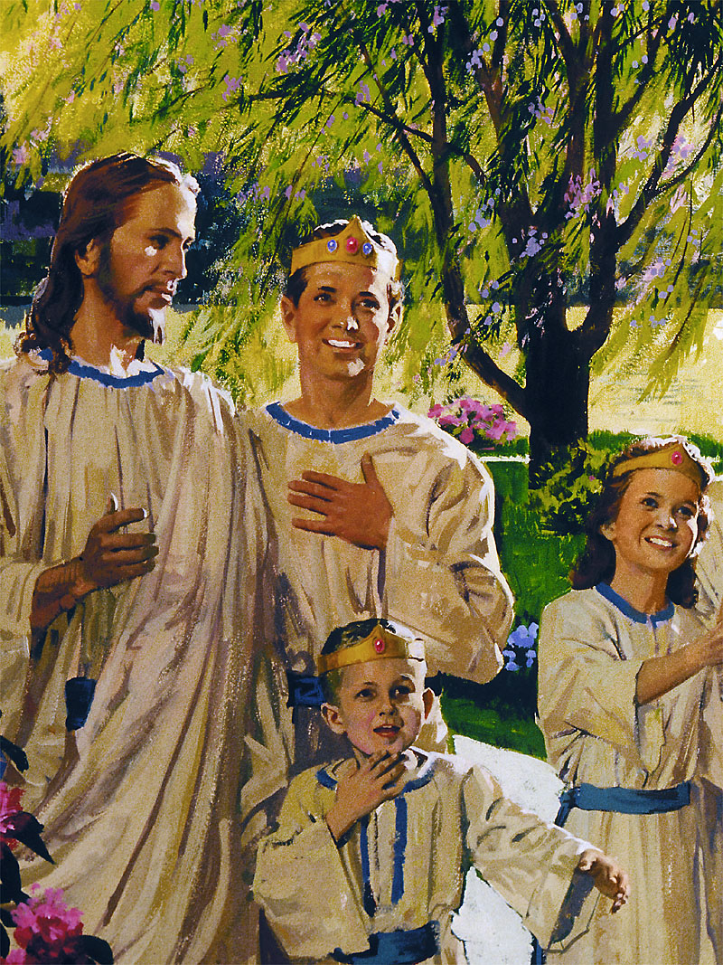
O MUNDO DO FUTURO
O grande conflito entre o Bem e o mal entre a luz e as trevas, entre Cristo e Satanás terminou.
Ali estarão o Pai e o Filho, com voz musical, Jesus diz:
“Vosso conflito está terminado... Vinde Benditos de Meu Pai...”

Slide 43
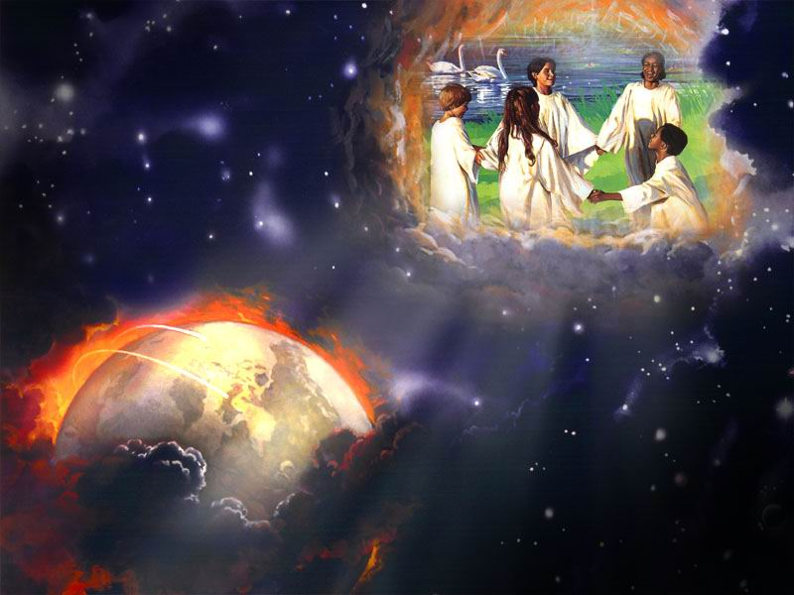
O MUNDO DO FUTURO
Estaremos comungando com os anjos, sentado louvando a Deus. Jesus vai estar conosco e dirá: “Este mundo Eu criei pra vocês!”

Slide 44
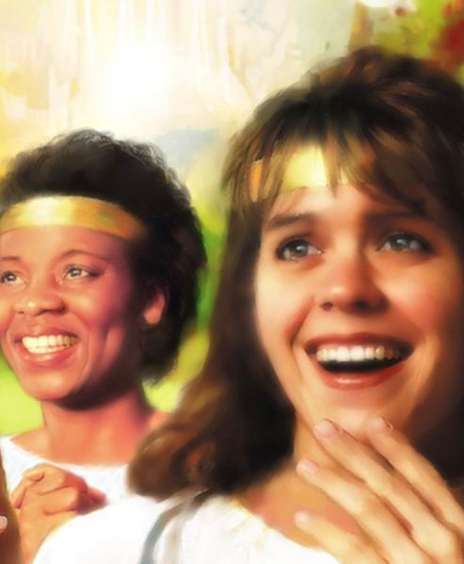
O MUNDO DO FUTURO
Você vai se sentir como se fosse a pessoa mais importante do Céu ao lado de Jesus.
Você nunca esteve ao lado de alguém que o amasse tanto assim.
Viveremos com Jesus pra sempre.

Slide 45
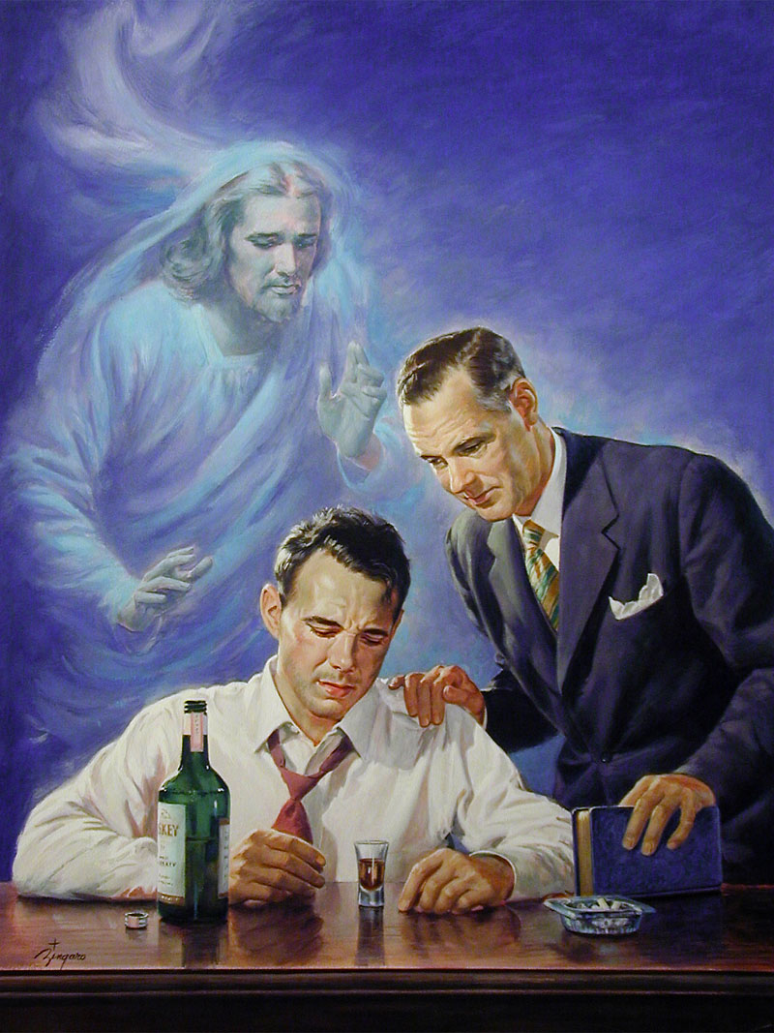
O MUNDO DO FUTURO
Como está o seu coração?

Slide 46
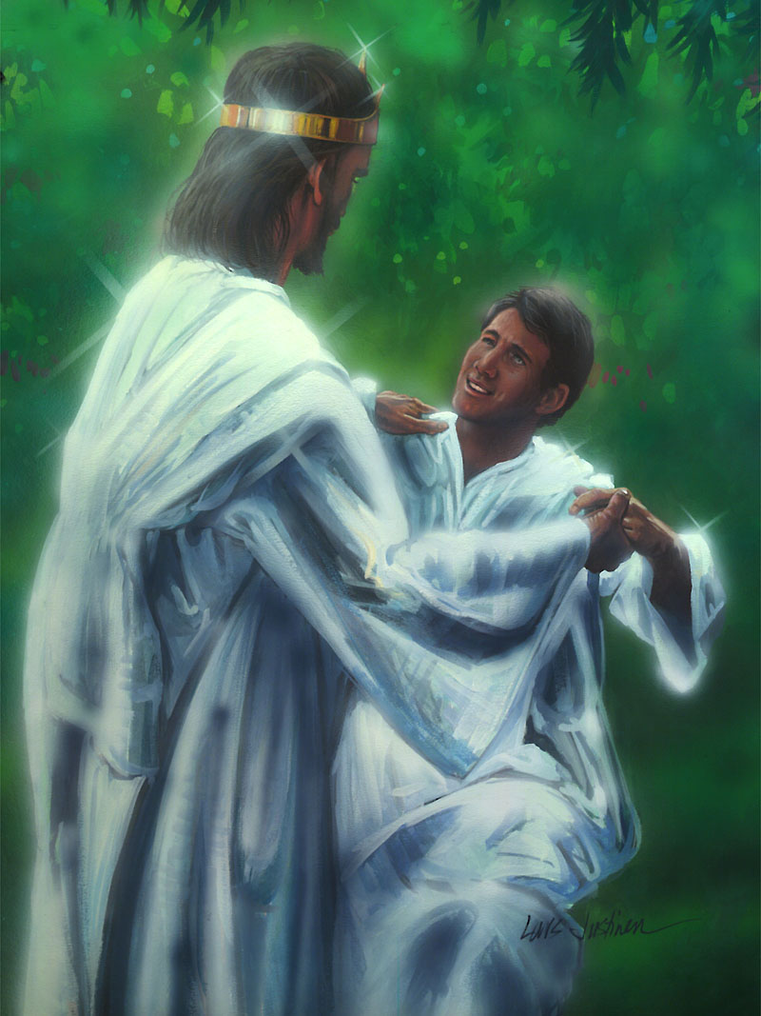
O MUNDO DO FUTURO
Então, prepare-se!
“A si mesmo purifica todo o que nEle tem esperança.” I João 3:3

Slide 47
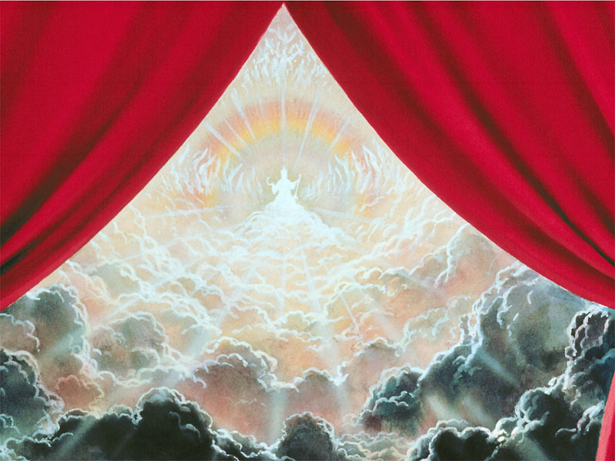
UM FUTURO SEM MEDO

